Slide 1

양방향 통신 보안 메신저
최종발표
지도교수 : 이후진 교수님
팀장 : 1771469 이광헌
조원 : 1094017 배재현
조원 : 1771075 나관우

Slide 2
목차
①
②
③
④
프로그램
개발 및 구현
개발
과정에서의
문제점
개요
마무리
①-1 특징
①-2 교수님 피드백 답변
①-3 개발 환경
①-4 주제 선정 배경
①-5 메신저 관련 피해 사례
①-6 프로그램 동작 방법
①-7 로드맵
②-1 프로그램 구성
②-2 통신 과정
②-3 ChatServer.java
②-4 ChatClient.java
②-5 ChatWindow.java
②-6 ChatServerThread.java
②-7 AES.java
②-8 구현 결과
③-1 KEY값 생성
③-2 채팅 송신 오류 및 해결
③-3 서버 접속 불가
오류 및 해결
③-4 파일 첨부 오류 및 해결
④-1 정리
④-2 추후 보완 사항
④-3 Future Work
④-4 개발 일정 및 역할 분담
④-5 지원금 집행 내역
④-6 참고 문헌

Slide 3
① 개요

Slide 4
①-1 특징
기본적인 메신저의 기능에 더불어
메시지 블록암호화(AES-128,256 or LEA-128,256)를 통해 중간자 공격이 불가능하게 하고
대화가 끝남과 동시에 채팅기록, 로그를 모두 삭제하여
해킹으로 인한 사생활 누출, 사회 공학 공격 등을 불가능하게 만든
비밀 보안 메신저

Slide 5
①-2 교수님 피드백 답변
중간자 공격을 막기 위한 메신저라고 말하고 있지만, 도청 (eavesdropping)을 막기위한 메신저로 보임. 중간자 공격과 도청의 개념을 정리할 필요가 있어 보임.
서버가 비밀키를 클라이언트한테 단순히 전달하는데, 이 부분을 개선할 필요가 있어보임.
취약점 테스트를 계획하고 있는데 이 때 공격자에 대한 정의를 분명히 할 필요가 있어 보임. 예를 들어, 네트워크 레벨에서 중간자 공격 또는 도청을 하는 공격자 등.
도청을 방지할 수 있도록 블록암호화 알고리즘인 AES-128, 256와 LEA-128, 256을 선택할 수 있도록 구현하였습니다.
서버가 비밀키를 전달하지 않고, 서버 IP를 이용해 비밀키를 생성하도록 하였습니다.
취약점 테스트는 진행하지 못했습니다. 향후 프로젝트 계획에 추가하여 완성도가 더욱 높은 프로그램을 만들도록 노력하겠습니다.

Slide 6
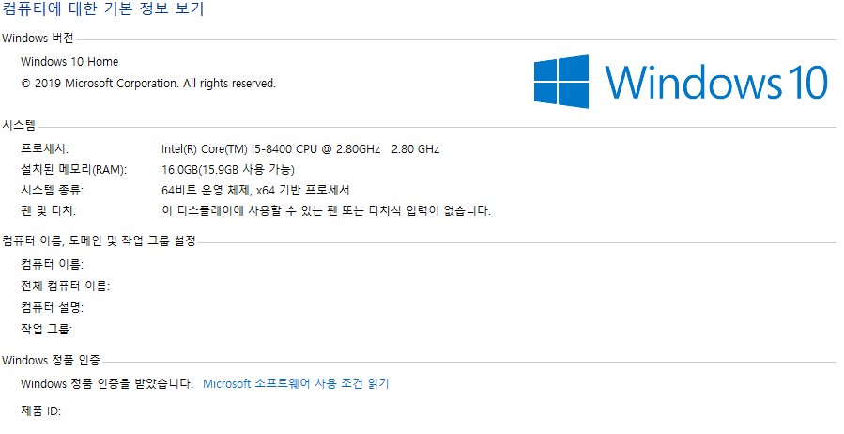
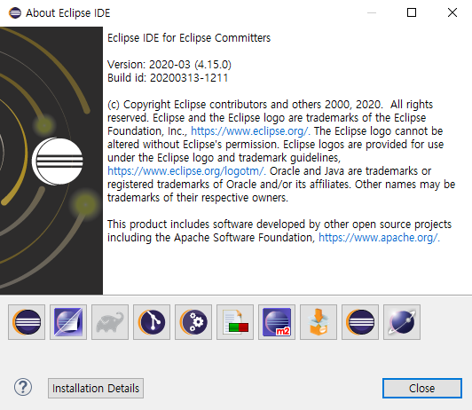
①-3 개발 환경
운영체제 : Window 10 Home Edition x64
CPU : Intel® Core(TM) i5-8400
개발 환경 : JDK-13.0.2, Eclipse IDE for eclipse Committers

Slide 7




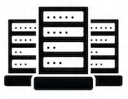
①-4 주제 선정 배경
도청을 통한
메신저 내용 및 개인정보 탈취
컴퓨터 해킹으로 인한 개인정보 탈취
해커
도청
비인가자 접속
채팅 기록 등
흔적 수집
개인정보 탈취,
스미싱, 피싱,
사회 공학 공격
클라이언트
서버
클라이언트
채팅 기록 및 로그
영구 삭제로 흔적 제거
블록암호화 적용으로
채팅 내용 도청 방지

Slide 8

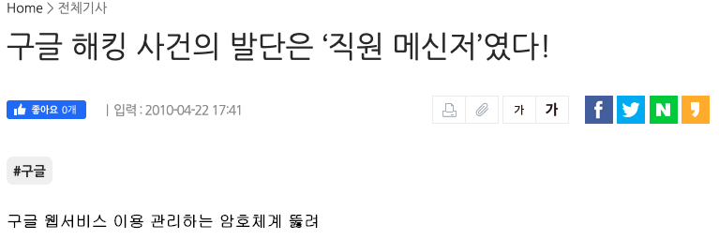

①-5 메신저 관련 피해 사례
2009년 12월 12월 구글 해킹 당시 전세계 수백만 명의 구글
웹서비스 이용을 관리하는 암호 체계가 침입자들에게 뚫렸
다고 뉴스에 나온 적이 있다.
사건의 발단은 구글 직원이 사용하던 MS메신저를 통해 접근
이 되었으며, 개발자 팀이 사용하는 소프트웨어 저장공간의
통제권까지 모두 접근할 수 있었다.
이들이 공격한 암호체계는 ‘가이아’라고 불리고 있으며 이
프로그램은 인터넷 사용자나 구글 직원들이 이메일이나
비즈니스 앱과 같은 서비스를 이용할 때 패스워드를 입력하
도록 하는 소프트웨어다.
가이아는 구글 지메일(Gmail) 등의 가입자가 패스워드를
입력하고 로그인을 하면 이를 인증해 가입한 모든 서비스를
원스톱으로 이용할 수 있게 해주는 기능을 갖고 있다.
패스워드를 사용하는 구글의 거의 모든 서비스와 연결되어
있기 때문에 가이아 시스템이 해킹 당할 경우 구글의 모든
정보가 전부 노출될 위험이 있다.

Slide 9
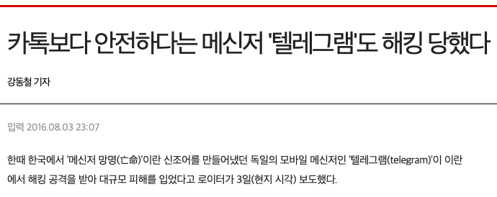

①-5 메신저 관련 피해 사례
2016년 8월 독일의 모바일 메신저인 ‘텔레그램(telegram)’이
이란에서 해킹 공격을 받아 대규모 피해를 입었다고 로이터
통신이 보도한 적이 있다. 이번 해킹 사건은 이란 해커들이 저질렀고, 텔레그램 가입자
1500만 명의 전화번호와 일부 이용자의 대화 내용이 유출됐다.
이에 2000만명이 텔레그램을 사용하는데 이용자의 정보가
유출되었다고 한다.
텔레그램은 메신저 대화 내용을 자사의 서버에 저장하지
않고 전달만 하는 방식이기 때문에 감청이나 해킹으로부터
안전하다고 알려졌다.
이에 2014년 국내 수사기관이 카카오톡 대화 내용을 감청한
다는 소식이 전해지자 100만명이 넘는 카카오톡 이용자가
텔레그램으로 이동하는 ‘메신저 망명’ 사태가 벌어지기도
했다.
그런데 텔레그램이 더 이상 해킹의 안전지대가 아니라는
사실이 드러난 것이다.

Slide 10
①-6 프로그램 동작 방법
초기 계획된 동작 방법
1. 각 클라이언트는 서버에 로그인
2. 서버는 각각의 클라이언트에게 KEY값 전달
3. 서버가 전달한 KEY값을 이용해서 각 메시지 블록암호화 후 통신
(AES 및 LEA 암호화 알고리즘 사용)
4. 채팅 종료 시 클라이언트 및 서버 컴퓨터 내의 메시지 및 로그 자동 삭제

Slide 11
①-6 프로그램 동작 방법
현재 동작 방법
1. 각 클라이언트는 서버에 로그인
2. 서버 IP주소를 이용해 KEY 생성
변경!!
3. KEY값을 이용해서 메시지 블록암호화 후 통신
(AES 및 LEA 암호화 알고리즘 사용)
4. 채팅 종료 시 클라이언트 및 서버 컴퓨터 내의 메시지 및 로그 자동 삭제

Slide 12
①-7 로드맵
텍스트 채팅
50%
채팅 및 로그 삭제
20%
파일 첨부
해결 완료
5%
메시지 블록암호화(AES 및 LEA 알고리즘 적용)
추후 해결 예정
20%
인터페이스 생성
5%
취약점 테스트

Slide 13
② 프로그램 개발 및 구현

Slide 14
②-1 프로그램 구성
ChatServer.java
ChatClient.java
ChatWindow.java
ChatServerThread.java
채팅 프로그램
AES.java
LEA Package
추가

Slide 15

②-2 통신 과정
3-way handshake로 작동
ServerSocket()
listen()
accept()
recv()
send()
bind()
Server
3 - way
handshake
Multi
Thread
close()
Socket()
connect()
send()
recv()
Client

Slide 16
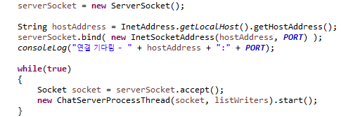
②-3 ChatServer.java
서버 소켓 생성
바인딩
클라이언트 접속 대기

Slide 17
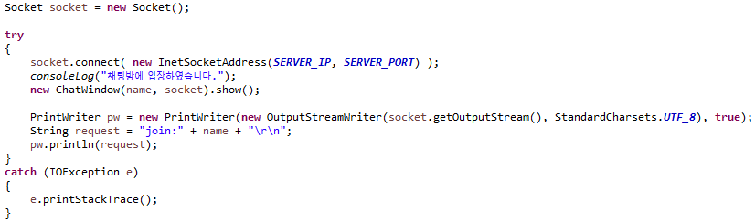
②-4 ChatClient.java
클라이언트 소켓 생성
서버에 접속
ChatWindow.java의
show() 메서드를 호출하여
메신저 구동 시작

Slide 18
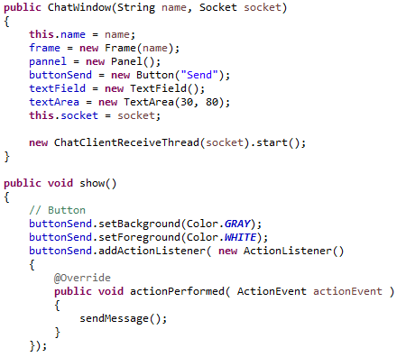
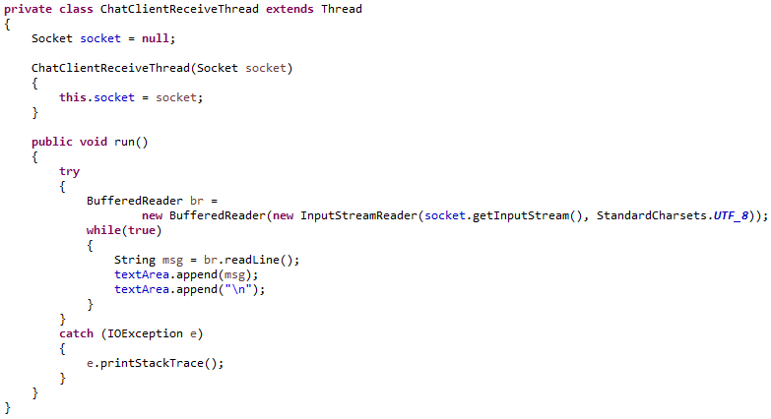
②-5 ChatWindow.java
ChatClientReceiveThread는
서버가 전달하는 메시지를
수신하기 위한 쓰레드
클라이언트가 메시지를 입력하면
서버는 broadcast를 통해 모든 클라이언트에게
메시지를 송신하는데, 이 메시지를 수신하기 위한
쓰레드 동작 부분
ChatClientApp.java에서 호출된ChatWindow.java와 show() 메서드

Slide 19
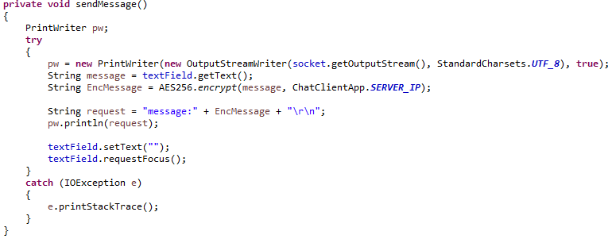
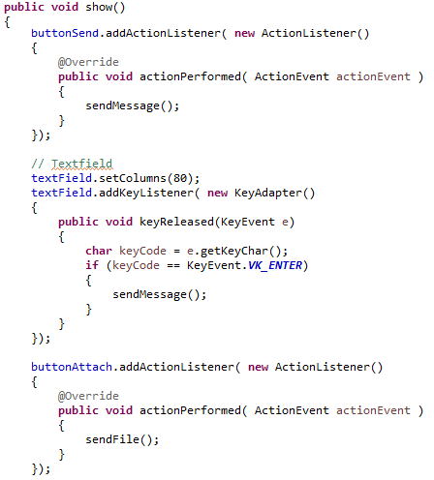
②-5 ChatWindow.java
Send 버튼에
ActionListener 설정
AES128의 경우 이 부분이 AES128.encrypt(message, ChatClientApp.SERVER_IP);
TextField에 텍스트 입력 후 엔터키를 누르거나
Send 버튼을 클릭하면 sendMessage() 메서드가
실행되어 입력한 텍스트가 서버로 전송된 후 broadcast됨.

Slide 20
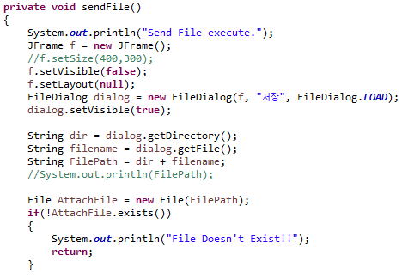
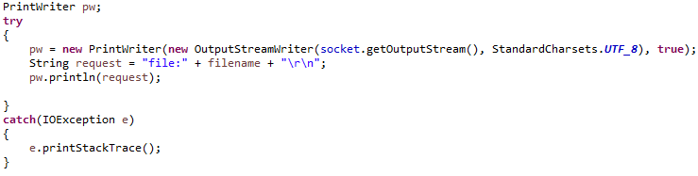
②-5 ChatWindow.java
FileDialog로 파일 경로를 얻은 후
파일을 열고 파일 이름을 전송

Slide 21
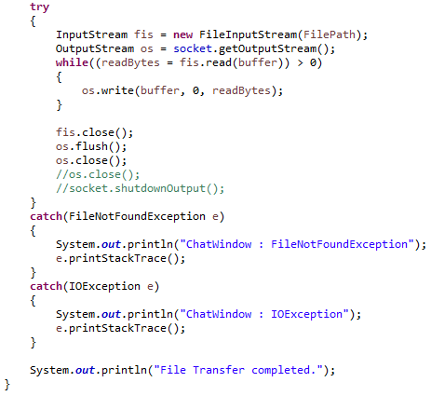
②-5 ChatWindow.java
그 후 파일을 FileInputStream으로 열고
os.write()하여 파일 전송

Slide 22
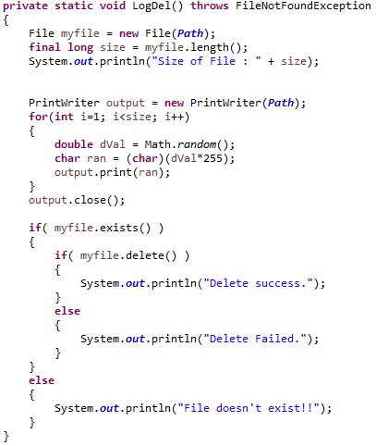
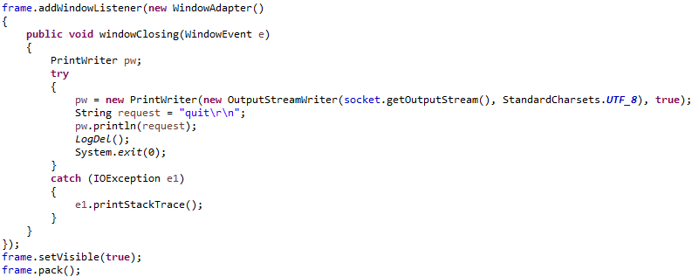
②-5 ChatWindow.java
채팅창이 닫힐 때 종료 요청을
서버에 보낸 후 로그 삭제
로그 삭제 알고리즘
로그 파일의 크기만큼
난수를 대입 후 로그파일 삭제

Slide 23

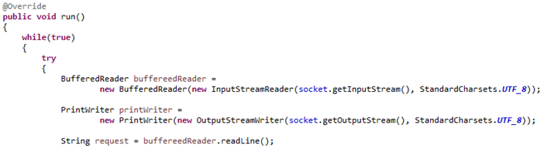
②-6 ChatServerThread.java
listWriters 변수는
채팅 서버에 연결된
모든 클라이언트들을
저장하고 있는 List 임
(Join시 추가)
ChatServerProcessThread.java는 ChatWindow에서 수신되는 요청인
request를 멀티스레드로 계속 수신

Slide 24
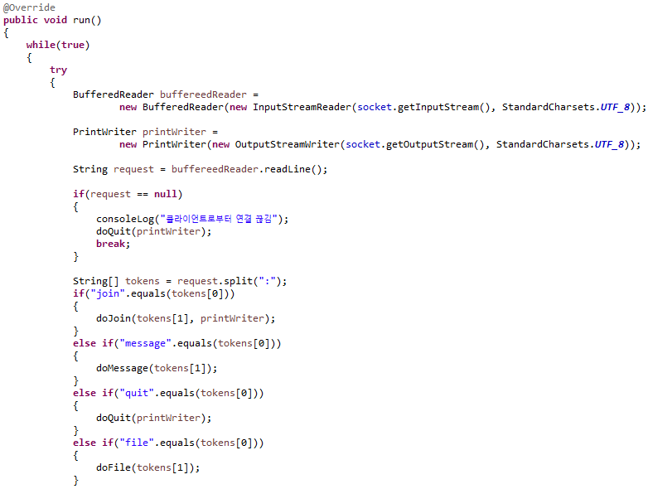
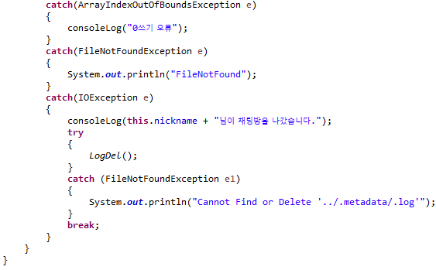
②-6 ChatServerThread.java
Chatwindow에서 서버로 보내는 요청은 PrintWriter.println(String request)하여
전송되는데,request의 :을 구분하여
만든 배열인 tokens의 tokens[0]에는
요청의 종류, Tokens[1]에는
요청에 관련된 내용 저장
클라이언트 종료 후
로그 삭제 실행
로그 삭제 알고리즘은
ChatWindow의 것과 같음

Slide 25
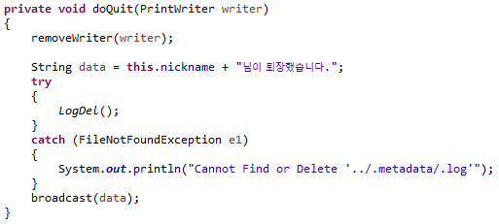

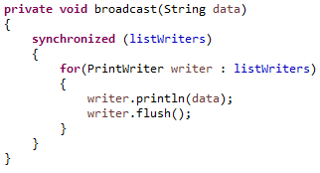
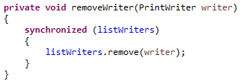
②-6 ChatServerThread.java
tokens[0]이 quit인 경우
tokens[0]이 message인 경우
AES128의 경우 이 부분이 AES128.encrypt(message, ChatClientApp.SERVER_IP);
종료 요청 quit 처리 메서드
removeWriter 메서드를 통해 참여자 목록인 listWriters에서
종료자 제거
AES로 복호화한 메시지를
Broadcast 메서드를 통해
모든 참여자에게 전송

Slide 26
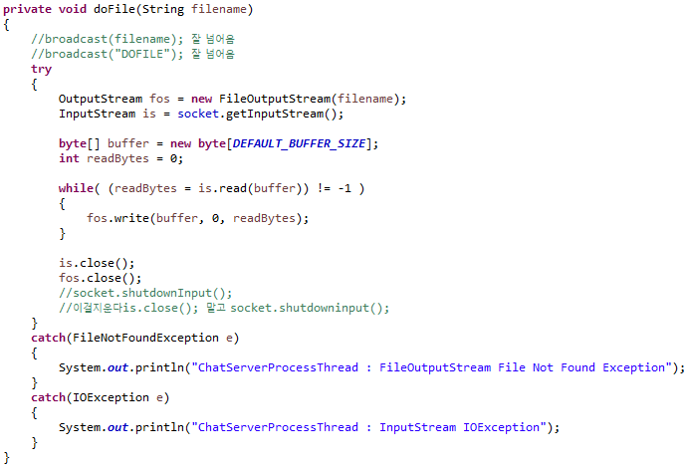
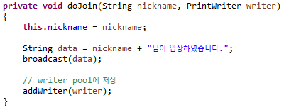
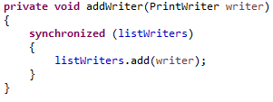
②-6 ChatServerThread.java
tokens[0]이 file인 경우
tokens[0]이 join인 경우
누가 입장하였다고 broadcast한 후에
addWriter 메서드를 통해
입장자를 참여자 목록인 listWriters에 추가
ChatWindow의 sendFile 메서드에서 수신한
파일 이름과 파일 내용을 수신하여 처리하는 부분

Slide 27

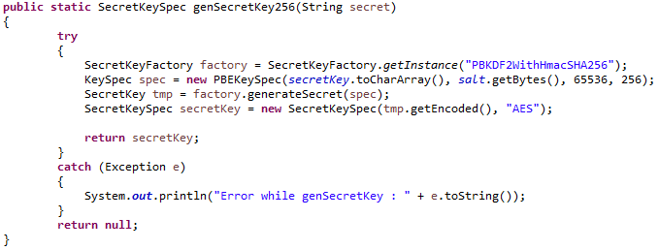
②-7 AES.java
AES128의 경우 genSecretKey128
AES128의 경우 128
서버IP주소와 솔트값을 이용해
비밀키 생성하여 암/복호화에 사용

Slide 28
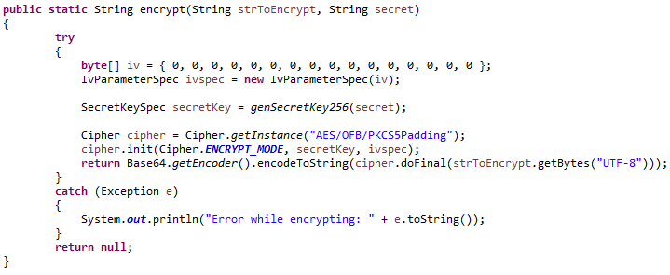
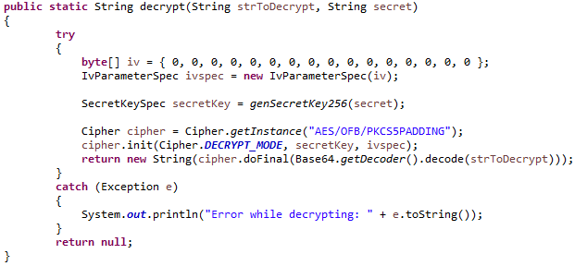
②-7 AES.java
AES의 경우 genSecretKey128
PKCS5 패딩을 사용하여
AES/OFB모드에서
암/복호화 동작
AES의 경우 genSecretKey128

Slide 29
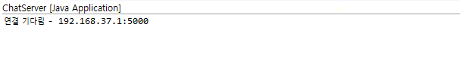


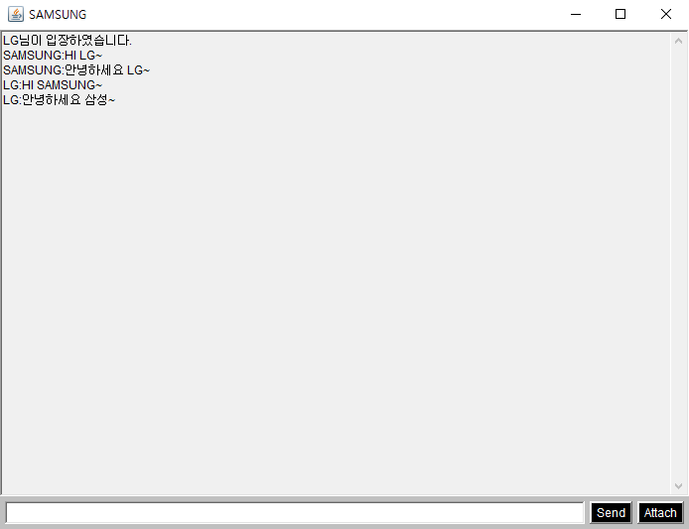
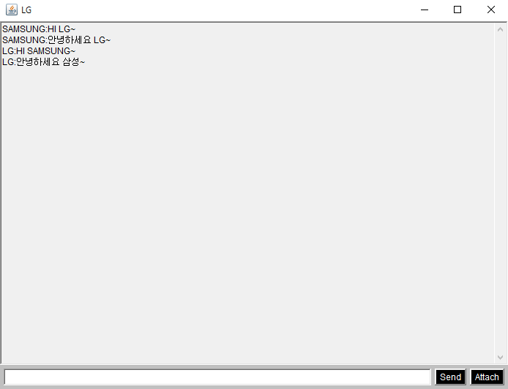
②-8 구현 결과
① 서버 OPEN
② 클라이언트 접속
③ 채팅 진행

Slide 30
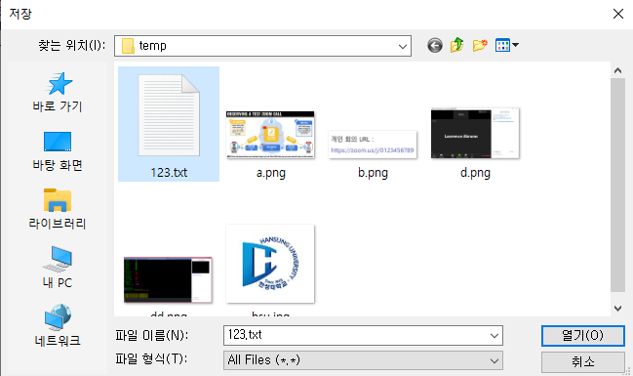
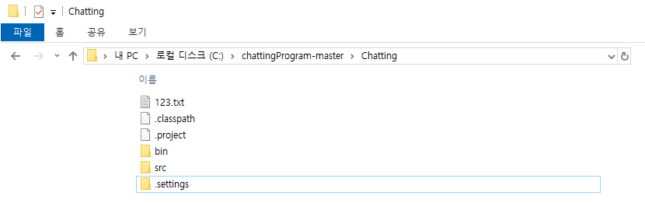
②-8 구현 결과
⑤ 파일 전송 완료(123.txt)
④ Attach 버튼 클릭 시 FileDialog 실행

Slide 31
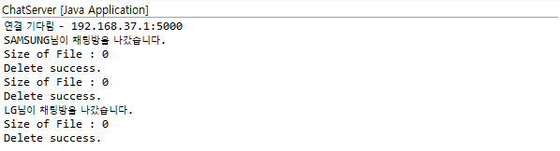


②-8 구현 결과
클라이언트 접속 종료 후
서버 로그 삭제
클라이언트 접속 종료 후
클라이언트 로그 삭제
자세한 구현사항은 시연동영상으로 첨부하였습니다.

Slide 32
③ 개발 과정에서의 문제점 해결

Slide 33
③-1 KEY값 생성
프로그램 동작 방법
1. 각 클라이언트는 서버에 로그인
변경 이유?
서버 KEY값 전달 시
KEY값 노출 위험 존재
(맨 처음에 무조건
최소 한 번 송수신
되기 때문)
2. 서버는 각각의 클라이언트에게 KEY값 전달
2. 서버 IP주소를 이용해 KEY값 생성
3. 서버가 전달한 KEY값을 이용해서 각 메시지 블록암호화 후 통신
(AES 및 LEA 암호화 알고리즘 사용)
4. 채팅 종료 시 클라이언트 및 서버 컴퓨터 내의 메시지 및 로그 자동 삭제

Slide 34
③-2 채팅 송신 오류 및 해결
ChatServerThread.java의 bufferedReader에
아무것도 입력이 되지 않아서 if문에 걸리지 않고
그대로 스레드가 종료되어서 발생한 오류
run() 부분을 무한루프 시켜주어서 해결
아무것도 입력하지 않고 Send할 때
채팅이 진행이 되지 않고 끝나는 오류

Slide 35
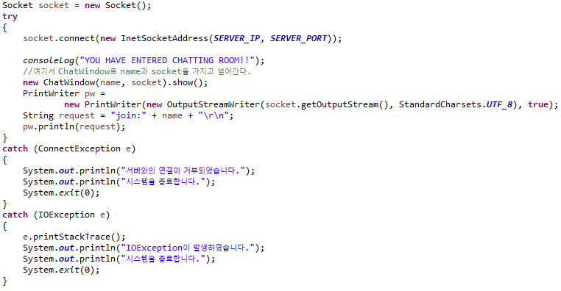


③-3 서버 접속 불가 오류 및 해결
서버가 열리지 않았을 시에
접속이 불가능해도 계속 접속 시도
ChatClient.java에서
ConnectException 처리하여
서버가 열리지 않았을 때
프로그램을 종료하도록 처리
결과창

Slide 36
③-4 파일 첨부 오류 및 해결
취소 버튼 클릭 시에
채팅이 송수신되지 않던 오류

Slide 37
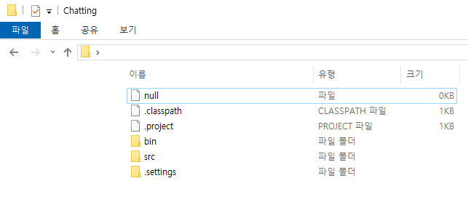
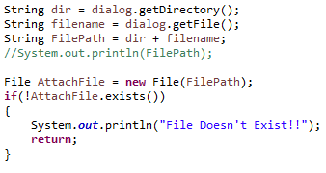
③-4 파일 첨부 오류 및 해결
null 파일 수신 후 채팅 종료됨
취소했을 시의 조건문이 없어서 발생한 오류
파일을 선택하지 않아서
File이 열리지 않는 경우의 조건문을
삽입하여 아무 동작도 하지 않도록
설정하여 오류 해결

Slide 38
④ 마무리

Slide 39
④-1 정리
AES-128/256 or LEA-128/256으로
송수신 내용 블록암호화 구현 성공
메신저 내용 도청 방지
채팅 종료 후
채팅 기록, 로그 자동 삭제
흔적 제거를 통해
해킹 시 개인정보 노출 방지
메신저 해킹, 유출 시 개인정보 노출 방지 가능!!
하지만 복잡한 비밀번호 설정, 2차 비밀번호 설정 등
사용하기 번거롭지만 강력한 보안 절차 사용이 가장 중요!!
또한 메신저 해킹 시의 개인정보 노출 방지를 위해
필요 없는 채팅은 삭제하는 등 정리하는 습관도 중요!!

Slide 40
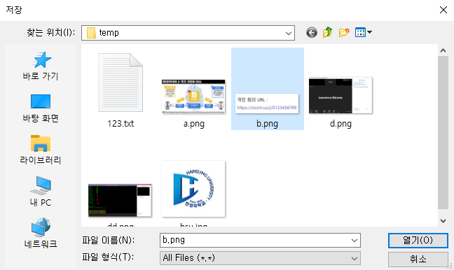
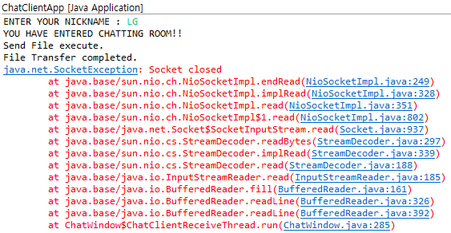
④-2 추후 보완 사항
파일 전송 후 채팅 진행 시 오류 발생
ChatWindow.java의 sendFile() 메서드

Slide 41
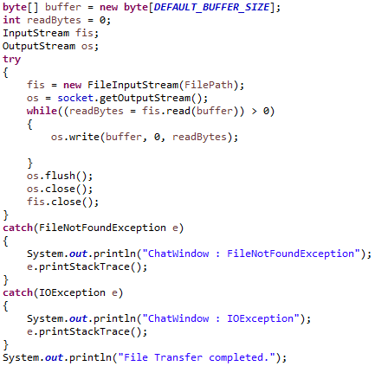
④-2 추후 보완 사항
파일 전송 후 채팅 진행 시 오류 발생
ChatWindow.java의 sendFile() 메서드
이 부분에서 오류가 난 것으로 추정
Future Work에 포함하여 추후 해결 예정
해당 부분 소스 코드
ChatWindow.java 의 sendFile() 메서드

Slide 42
④-2 추후 보완 사항
블록암호화 알고리즘(AES-128,256 or LEA-128,256)을 적용하여 파일 전송 시 오류 발생
ChatWindow.java의 sendFile() 메서드
InputStream, OutputStream, byte[] buffer를
암/복호화해야 한다고 추정
Future Work에 포함하여 추후 해결 예정

Slide 43
④-3 Future Work
Future Work
주차 | 활동
1주차 | 파일 전송 후 채팅 진행 불가능 오류 수정
2주차 ~ 3주차 | 파일 전송 블록암호화 알고리즘 (AES-128, 256 or LEA-128, 256) 적용
3주차 ~ 4주차 | 취약점 테스트 설계 및 진행
4주차 ~ 7주차 | 스마트폰용 어플리케이션 개발
~ | 교내외 사이버보안 관련 공모전 참가 예정
버퍼 오버플로우 공격 등을 통해
시스템 공격 가능성 테스트,
WireShark를 이용한
도청 테스트,
서버 컴퓨터 침입 테스트 예정

Slide 44
④-4 개발 일정 및 역할 분담
진행 사항
주차 | 활동
3주차 | 제안서 제출
4주차~8주차 | 프로그램 개발(텍스트 채팅)
8주차~9주차 | 중간 발표 자료 제출
9주차~11주차 | 파일 첨부 기능 개발
12주차~14주차 | 메시지 블록암호화 적용
15주차 | 각종 오류 수정 및 인터페이스 수정
역할 분담
이름 | 역할
이광헌 | 프로젝트 진행 및 프로그램 개발 보조
배재현 | 발표 및 발표 자료 디자인
나관우 | 프로그램 개발 총괄

Slide 45
④-5 지원금 집행 내역
N/A

Slide 46
④-6 참고 문헌
주진모 카카오톡 해킹 관련 기사
해킹 피해 주진모, '지라시'에 법적대응 - 뉴스컬쳐
http://nc.asiae.co.kr/view.htm?idxno=2020011015030506388
Java 기초 학습
자바 시작 - TCP SCHOOL
http://tcpschool.com/java/intro
피해사례 자료
구글 해킹 사건의 발단은 ‘직원 메신저’였다! - 보안뉴스
https://www.boannews.com/media/view.asp?idx=20540&page=3008&kind=3
Java 소켓 프로그래밍(멀티스레드)
멀티스레드를 이용한 에코서버 – 개발하는 조세이돈
https://devshock.tistory.com/48
피해사례 자료
카톡보다 안전하다는 메신저 ‘텔레그램’도 해킹 당했다. - 조선일보
https://news.chosun.com/site/data/html_dir/2018/10/01/2018100100209.html
Java 소켓 프로그래밍(멀티스레드)
Java TCP 소켓 프로그래밍 예제 – 정아마추어 코딩블로그
https://jeong-pro.tistory.com/134
LEA 관련 자료
LEA - 해시넷
http://wiki.hash.kr/index.php/LEA
AES 암/복호화 예제
Java AES Example – HowDoInJava
https://howtodoinjava.com/security
/aes-256-encryption-decryption/
LEA 관련 자료
LEA - 나무위키
https://namu.wiki/w/LEA
LEA 알고리즘 패키지
블록암호 LEA – KISA 암호이용활성화
https://seed.kisa.or.kr/kisa/Board/20/detailView.do

Slide 47
감사합니다!!

